Slide 1

第一章 上

Slide 2
信息学奥赛简介
全国青少年信息学奥林匹克竞赛号称“聪明人的游戏”，与全国高中数学联赛、全国中学生生物学联赛、全国中学生物理竞赛、全国高中学生化学竞赛，被称为国内影响力最大的“五大奥赛”。
五大学科竞赛中，信息学竞赛是最新兴、科技含量最高的竞赛，倍受名校高校的关注。一般来讲，信息学全国竞赛金牌、银牌获奖者，通常会被清华大学、北京大学录取，铜牌获得者，一般会被上海交通大学、复旦大学、中国科技大学、浙江大学等名校争抢一空。许多高校对信息学竞赛获奖者，制定有相应的高考优惠政策。
通常情况下，学生经过信息学竞赛的长期系统培训，其逻辑能力、理解能力、数学思维能力会有较大的提升，这直接体现在文化课特别是理科成绩的显著提高。

Slide 3
信息学奥赛系列活动简介
NOIP—全国信息学奥林匹克联赛
（每年9月初赛，10月复赛）
普及组（一般初中参加）
提高组（一般高中参加）
WC—全国信息学奥赛冬令营（每年寒假）
省选—各省选出省队成员（每年联赛后、竞赛前）
NOI—全国信息学奥林匹克竞赛（每年暑假）
CTSC—国家队选拔赛（IOI之前）
APIO—亚太地区国际信息学奥赛（每年5月）
IOI —国际信息学奥林匹克竞赛

Slide 4
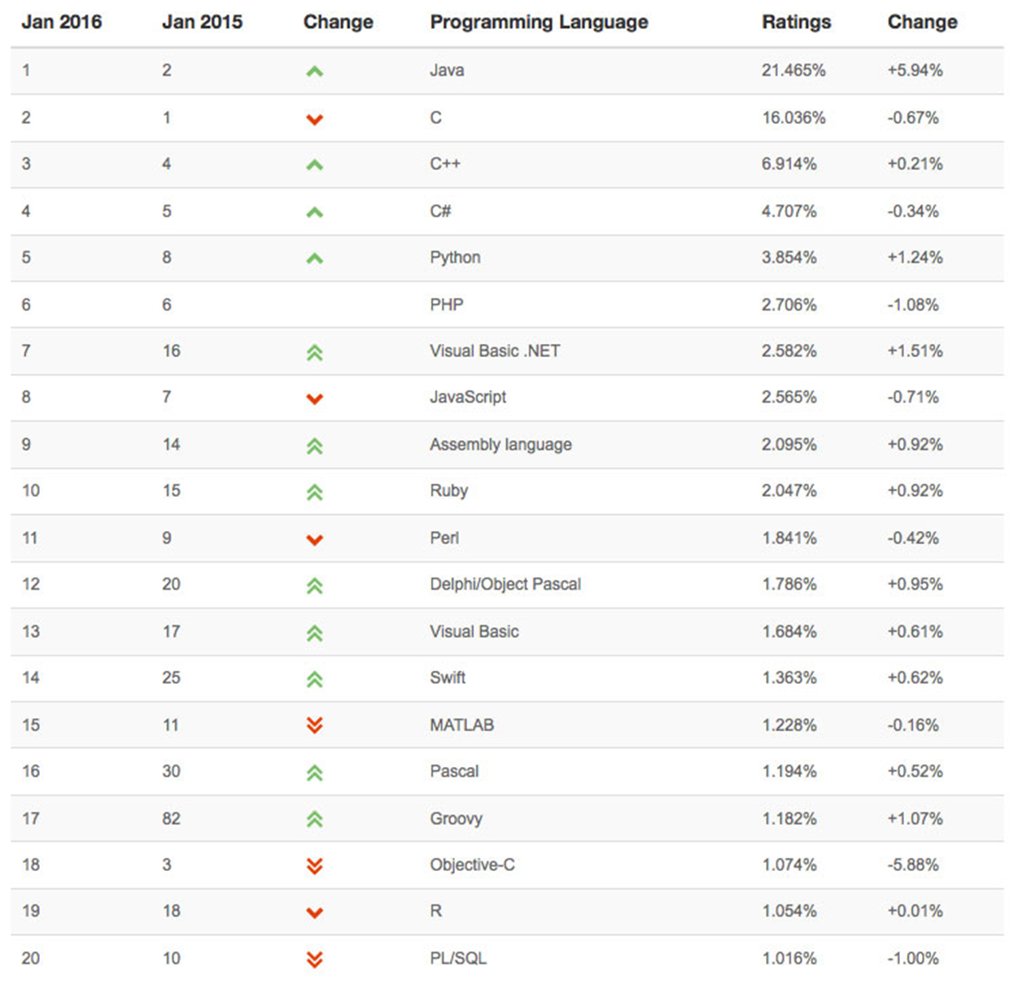
编程语言流行程序排行榜（2016年1月）

Slide 5
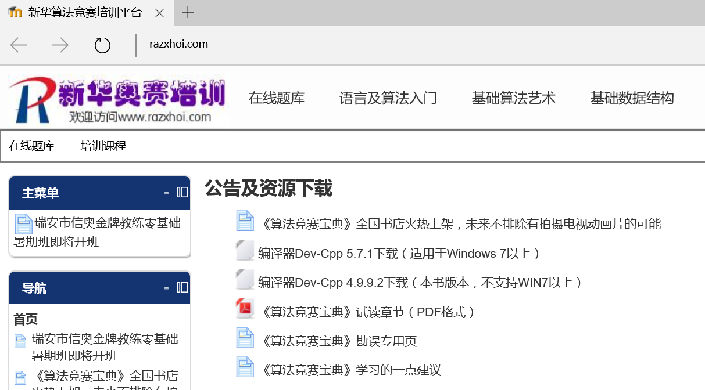
第一课 C++语言入门
奥赛魔法战队日常训练用的编程软件（编译器）是Bloodshed Dev C++，版本号为4.9.9.2（Win7以上操作系统需下载更高版本），它是一个可视化集成开发环境，可以实现c或c++程序的编辑、编译、调试和运行等功能。
网址：www.razxhoi.com
选择合适版本下载
手机扫描本书封底二维码，即可下载包含源文件和测试数据的资源包

Slide 6
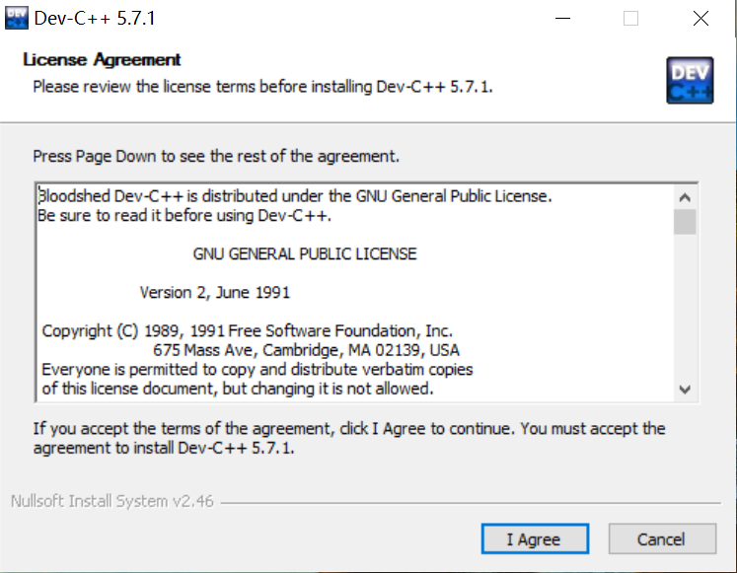
编译器DEV-C++的安装和配置

Slide 7
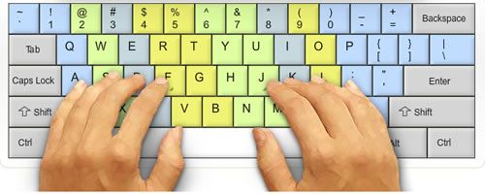
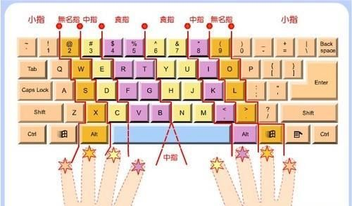
指法图

Slide 8
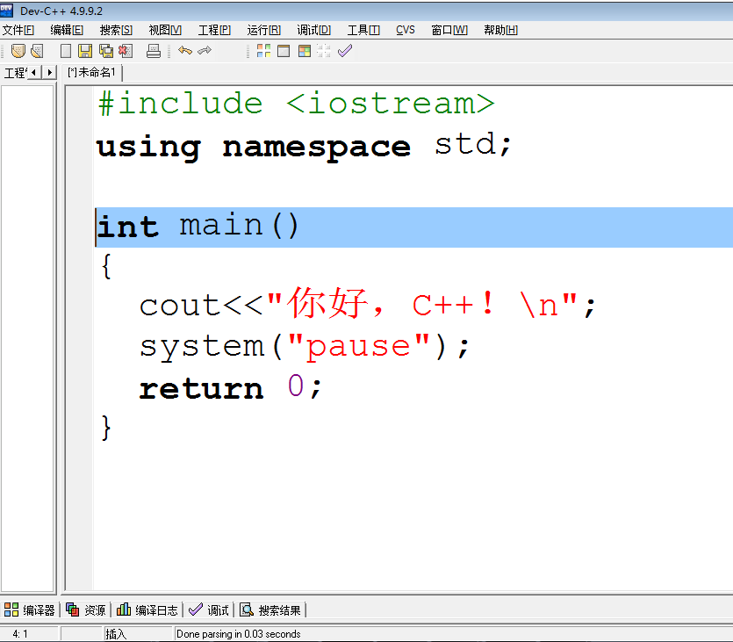
【例题描述】我的第一个程序
5.0以上版本，需在程序开头添加一句：
#include <cstdlib>

Slide 9
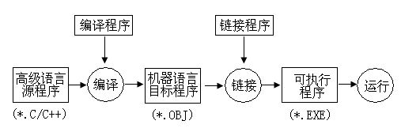
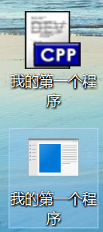
【例题描述】我的第一个程序
CPP(C Plus Plus)源文件
EXE(executable)可执行文件

Slide 10
【例题描述】我的第一个程序
Include 包含
Input 输入
Output 输出
Stream 水流
Library 库
Using 正在使用
Namespace 名字空间
Standard 标准
Integer 整数
Main 主要的
Char 字符
Out 输出
System 系统
Pause 暂停
Return 返回

Slide 11
【上机实践】
请尝试编程输出如下的两棵并排的树：
* *
*** ***
***** *****
******* *******
* *
* *

Slide 12
【标准数据类型】
 | 类型 | 字节长度 | 取值范围
整数类型 | [signed]short | 2（16位） | -32768～32767
 | [signed]int | 4（32位） | -2147483648～2147483647
 | [signed]long | 4（32位） | -2147483648～2147483647
 | [signed]long long | 8(64位) | -(2⁶³-1)～2⁶³-1
布尔类型 | bool | 1（8位） | true或false
字符类型 | char | 1（8位） | -128～127
实数类型 | float | 4（32位） | -3.4E-38～3.4E+38,有效位6～7
 | double | 8（64位） | -1.7E+308～1.7E+308,有效位15～16
 | long double | 16（128位） | -3.4E+4932～1.1E+4932,有效位18～19
单精度浮点数
双精度浮点数

Slide 13

生活中一般使用10进制(即0~9十个数字) 还有60进制,24进制等. 只用0和1两个数字的叫二进制,计算机使用二进制,计算机中所有的信息都是由0和1组成.
进制
十进制数 二进制
0 0
1
10
11
100
101
110
111
…… ……

Slide 14
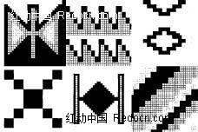

图像的二进制表示
0和1可以表示所有的十进制数字
每个像素以0表示白色，1表示黑色，可以将左图表示成一个01的类似矩形如下：
0001000001000001111111
1111111000011110000000
1111110000000110000000
1100000111100000000000
1111111111111111111111
0000000000000000000000
每种颜色用一个数字表示，比如红色设为十进制数1234，绿色设为十进制数3567，再将之转为二进制表示即可，故可以用一个01矩阵表示一个彩色图片
视频同理，音频同理,文字同理……

Slide 15
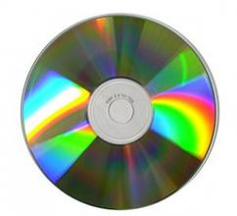
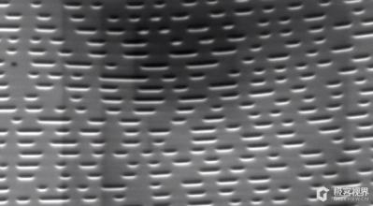
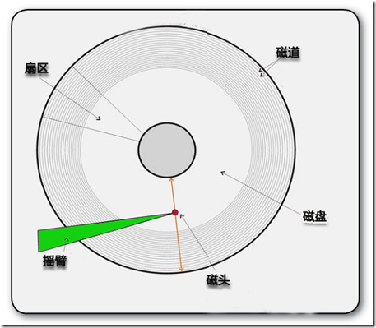

存储二进制信息
有坑为1,无坑为0
二进制是最容易表示的形式之一，比如有坑没坑、正极负极、通电断电……
磁极表示0和1

Slide 16
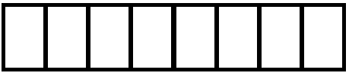
二进制位（bit)是计算机存储信息的最小单位，最多只能表示两个数，即0或1
存储空间
0
1
一个格子（位）只能存一个二进制数，要么是0，要么是1，所以最多可以表示两个数，我们称之为位（bit)

Slide 17
二进制位（bit)是计算机存储信息的最小单位，最多只能表示两个数，即0或1
存储空间
1 0
0 1
0 0
1 1
两个格子（位）可以最多表示四个数，即00，01，10，11最多可以表示两个数，我们称之为位（bit)

Slide 18
八位可以最多表示多少数呢?
乘法原理:如果完成一个任务需要N步，做第一步有M1种方法，做第二步有M2种方法…做第N步有MN种方法，则完成这个任务一共有M1×M2×M3×…×MN种方法
存储空间
最多表示256个数
填满八位的格子,可以分成8步,每步填一个格子,每个格子要么填0,要么填1,有2种方法,所以根据乘法原理, 2×2×2×2×2×2×2×2=256

Slide 19

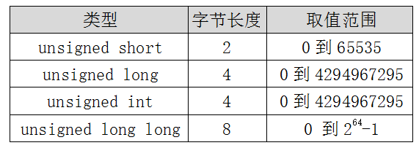
标准数据类型的取值范围
int类型是32位,最多可以表示2^32个数字,即4294967296个数字
上表列出的整数类型的取值范围均包含有负数，如果程序中需要用到的某数据类型的取值范围仅为正数，并且永远不可能取负数时，则可以使用无符号的数据类型

Slide 20
计算机存储计量单位
位(bit)是计算机存储最小单位
8位=1字节(byte) 计算机存储最常用基本单位
1024个字节=1KB
1024KB=1MB
1024MB=1GB
1024GB=1TB
1024TB=1PB

Slide 21
sizeof函数的使用
sizeof函数可用于获取各数据类型的字节长度，例如获取long型字节长度可这样写：
cout <<sizeof(long);
cout<<"int的字节长度为"<<sizeof(int)<<endl;
cout<<"short的字节长度为"<<sizeof(short)<<endl;
cout<<"long的字节长度为"<<sizeof(long)<<endl;
cout<<"long long的字节长度为"<<sizeof(long long)<<endl;
cout<<"bool的字节长度为"<<sizeof(bool)<<endl;
cout<<"char的字节长度为"<<sizeof(char)<<endl;
cout<<"float的字节长度为"<<sizeof(float)<<endl;
cout<<"double的字节长度为"<<sizeof(double)<<endl;
cout<<"long double的字节长度为"<<sizeof(long double)<<endl;

Slide 22
两整数的相加
输入两个整数，计算两整数相加的和。
/*
这是一个加法程序
*/
#include <iostream>
using namespace std;
int main()
{
int a,b,c; //定义变量 a,b,c
cout <<"请输入a,b的值:"; //显示提示信息
cin >> a >>b; //从键盘输入a和b的值
c=a+b; //算a和b的和，并把结果放在c中
cout <<a<<"+"<<b<<"="<<c<<endl;
system("pause");
return 0;
}

Slide 23
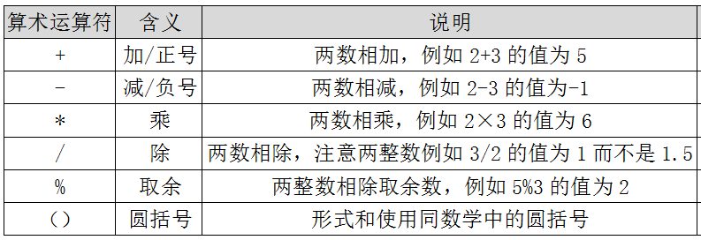
各种运算的运用
输入三个浮点数，计算三个浮点数相加的和。
C++语言没有提供数学中的中括号和大括号运算符，而统一以圆括号代替，例如数学算式：{[3-(2-9)]-[(6-10)-(5-17)]}，写成C++的表达式为((3-(2-9))-((6-10)-(5-17)))，计算时由内到外计算圆括号里的值。
输入三个整数a，b，c，输出a^3+b^3+c^3的值。

Slide 24
数据的溢出
//整型数据的溢出
#include <iostream>
#include <cstdlib>
using namespace std;
int main()
{
int a=2147483647;
a=a+1;
cout<<"a ="<<a<<endl;
system("pause");
return 0;
}

Slide 25
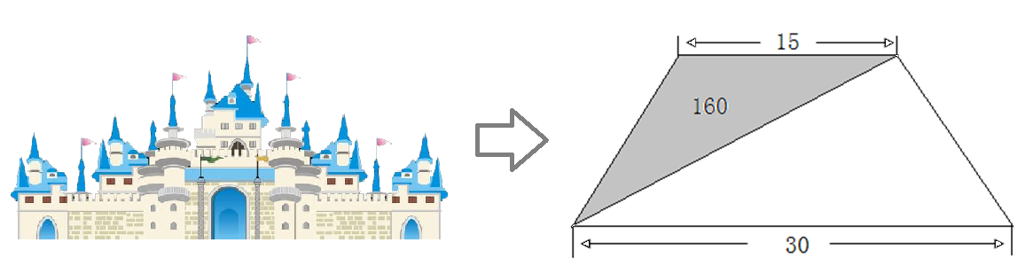
【上机实践】梯形面积
如图所示，圣魔法学院的主教学楼平面图是一个梯形，已知梯形的上底和下底的长度分别为15公里和30公里，梯形中阴影部分为高级魔法师才能去的场所，其面积是160平方公里，求梯形面积是多少。
三角形的面积公式是（底×高）/2，由此可以算出梯形的高，再将高代入梯形面积公式（上底+下底）×高/2即可。

Slide 26
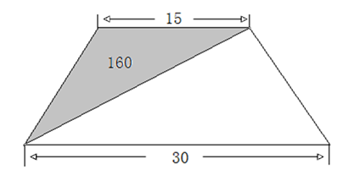
【上机实践】梯形面积
梯形面积:（上底+下底）×高/2
三角形的面积=（底×高）/2
高=面积*2/底
把高代入梯形公式计算结果即可

